Slide 1
第十章文件系统接口(二)
逻辑文件及其访问方法
苏州大学计算机科学与技术学院
Notes:
Good afternoon. I’m Peifeng Li, from Soochow university, China.
I’m glad to be here to present our paper“Argument Inference from Relevant Event Mentions in Chinese Argument Extraction”, which focuses on how to use the relationship among relevant event mentions to extract the arguments for Chinese events.

Slide 2
内容
逻辑文件
顺序文件
直接文件
索引文件

Slide 3
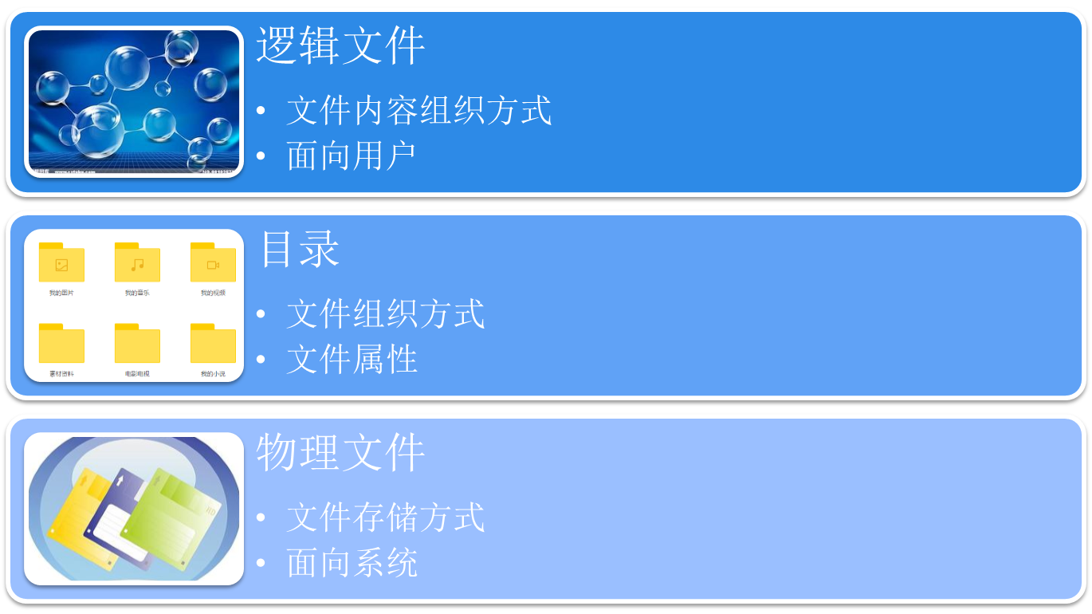
文件访问

Slide 4
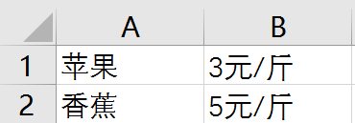
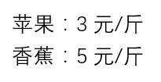
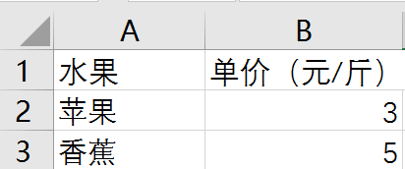

逻辑文件
文件呈现在用户面前的组织结构
又称为文件逻辑结构
逻辑文件决定了文件访问方法
  文本文件 数据库文件

Slide 5


文件访问方式
顺序访问
  最简单的访问方式
  文件信息按照存放顺序，一个记录一个记录地依次访问
  顺序文件
  典型存储设备：磁带
直接（随机）访问
  可以直接定位到文件的某条记录进行访问
  直接文件
  典型设备：磁盘

Slide 6
顺序文件
访问方式：顺序访问
依次访问数据，不能直接跳转到文件的指定位置
……
……
0 1 2 n-1 n n+1
数据记录
要读写记录 n：
read record 0
read record 1
……
read record n-1
read/write record n
优点：节省存储空间 缺点：访问效率差
无法直接定位
到第n个记录

Slide 7
顺序访问例子
记录长度不等
0 | 王一，男，00计算机1班，20，0013001。
1 | 赵尔，女，00电子技术1班，20，0014005。
… | ……
i-1 | 李立理，男，00英语1班，18，0019034。
i | 黄湖，男，00英语1班，18，0019035。
I+1
… | ……
记录平均长度：40B 1M条记录长度：40MB
访问第1万条记录：必须把0到9999个记录读入后才知道第1万条记录首址
需要读入数据：40*10，001=400，040Ｂ

Slide 8
直接（随机）文件
访问方式：直接（随机）访问
直接通过计算得到需要读写记录的位置，直接跳转进行文件读写
Record Length=R
Read record n : ptr=n*R, read
Read record j : ptr=j*R, read
缺点：浪费存储空间 优点：访问效率好
……
……
0 1 2 n-1 n n+1

Slide 9
直接访问例子
0
100
(i-1)*100
i*100
0 | 王一 ，男，00计算机1班 ，20， 0013001
1 | 赵尔 ，女，00电子技术1班 ，20，0014005
… | ……
i-1 | 李立理 ，男，00英语1班 ，18，0019034
i | 黄湖 ，男，00英语1班 ，18， 0019035
I+1
… | ……
40 2 48 3 7 一共100字节
记录长度：100B 1Ｍ条记录：100ＭB
访问第1万记录：
计算得到第1万条记录的首址为10000*100=1000000
从1000000处开始读入100B
需要读入数据：100B

Slide 10
索引文件
顺序文件
  检索效率低
  存储空间省
直接文件
  检索效率高
  存储空间费
是否可以具有顺序文件和直接文件的优点？
顺序文件
的存储形式
直接文件
的检索方式

Slide 11
索引文件
基本方法：为顺序文件建立索引表
索引表 顺序文件
0 | P₀
1 | P₁
…… | ……
i | P_{i}
…… | ……
R₀
R₁
……
R_{i}
……
i*len
每个记录程度为len
每个记录不等长

Slide 12
例子
0 | 0
…
i-1 | 2456
i | 2490
…
0 | 王一，男，00计算机1班，20，0013001
… | ……
i-1 | 李立理，男，00英语1班，18，0019034
i | 黄湖，男，00英语1班，18，0019035
… | ……
记录平均长度：40B 索引表项大小：4B 1M条记录长度：44MB
访问第1万条记录：
1）计算得到第1万条记录的索引项在索引表中首址：10000*4=40000
2）从索引表地址40000处读入4个字节，内容为第1万条记录在顺序文件中的首址P
3）从顺序文件地址P处读入40个字节（假如第1万条记录长度为40B）
合计读入：4+40=44B

Slide 13

三种逻辑文件性能对比
逻辑文件 | 存储容量 | 访问数据
顺序文件 | ~40MB | ~400K
直接文件 | ~100MB | 100B
索引文件 | ~44MB | 44B
索引文件存储容量接近顺序文件，访问速度接近直接文件

Slide 14

另外一种索引文件
根据某个检索项作索引
如：last name

